Slide 1







§6PHÉP CHIA HẾT HAI SỐ NGUYÊN
QUAN HỆ CHIA HẾT TRONG TẬP HỢP
SỐ NGUYÊN
Toán 6
CÁNH DIỀU

Slide 2


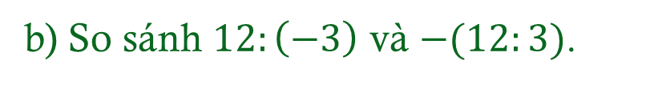
§6 PHÉP CHIA HẾT HAI SỐ NGUYÊN.
QUAN HỆ CHIA HẾT TRONG TẬP HỢP SỐ NGUYÊN
I.PHÉP CHIA HẾT HAI SỐ NGUYÊN KHÁC DẤU
$$1$$
a) Tìm số thích hợp cho $\boxed{ ? }$: Do $\left(−3\right).\left(−4\right)=12$ nên $12:\left(−3\right)=\boxed{ ? }$.
Mẫu: Do $4.\left(−3\right)=−12$ nên $\left(−12\right):4=−3$.
Giải
a) Do $\left(−3\right).\left(−4\right)=12$ nên $12:\left(−3\right)=−4$.
b) So sánh $12:\left(−3\right)$ và $−(12:3)$.
Giải
b) Do $12:\left(−3\right)=−4$ và $−\left(12:3\right)=−4$ nên $12:\left(−3\right)=−(12:3)$.

Slide 3

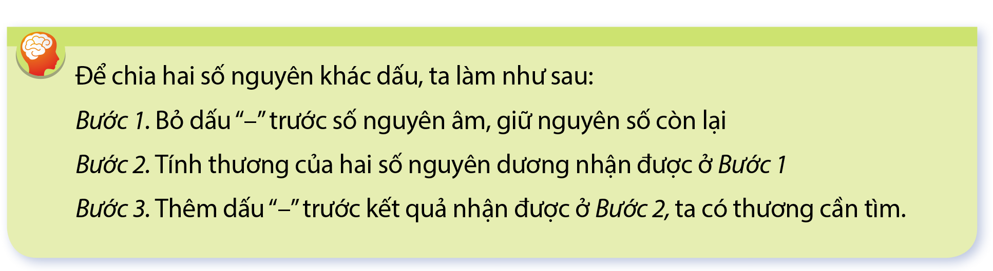

§6 PHÉP CHIA HẾT HAI SỐ NGUYÊN.
QUAN HỆ CHIA HẾT TRONG TẬP HỢP SỐ NGUYÊN
I.PHÉP CHIA HẾT HAI SỐ NGUYÊN KHÁC DẤU
$$1$$

Slide 4


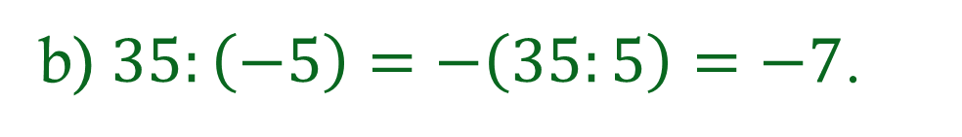
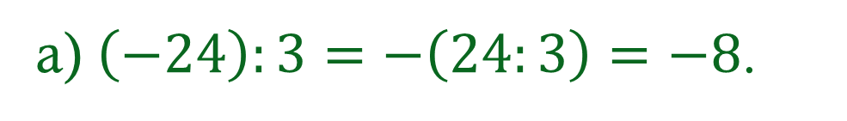
§6 PHÉP CHIA HẾT HAI SỐ NGUYÊN.
QUAN HỆ CHIA HẾT TRONG TẬP HỢP SỐ NGUYÊN
I.PHÉP CHIA HẾT HAI SỐ NGUYÊN KHÁC DẤU
$$1$$
Tính:
a) $\left(−24\right):3$; b) $35:(−5)$.
Giải
a) $\left(−24\right):3=−\left(24:3\right)=−8$.
b) $35:\left(−5\right)=−\left(35:5\right)=−7$.

Slide 5
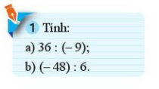
§6 PHÉP CHIA HẾT HAI SỐ NGUYÊN.
QUAN HỆ CHIA HẾT TRONG TẬP HỢP SỐ NGUYÊN
I.PHÉP CHIA HẾT HAI SỐ NGUYÊN KHÁC DẤU
$$1$$
Giải
a) $36:\left(−9\right)=−\left(36:9\right)=−4$.
b)$\left(−48\right):6=−\left(48:6\right)=−8$.

Slide 6
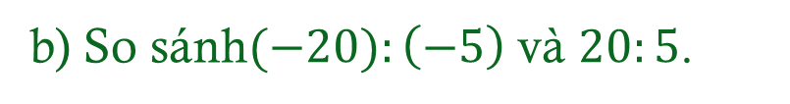
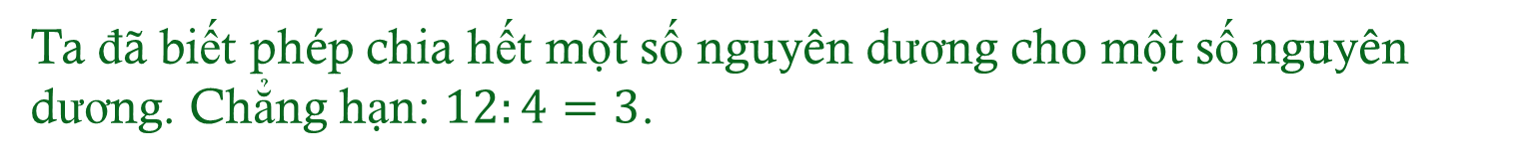

§6 PHÉP CHIA HẾT HAI SỐ NGUYÊN.
QUAN HỆ CHIA HẾT TRONG TẬP HỢP SỐ NGUYÊN
II. PHÉP CHIA HẾT HAI SỐ NGUYÊN CÙNG DẤU
1. Phép chia hết hai số nguyên dương
Ta đã biết phép chia hết một số nguyên dương cho một số nguyên dương. Chẳng hạn: $12:4=3$.
2. Phép chia hết hai số nguyên âm
$$2$$
a) Tìm số thích hợp cho $\boxed{ ? }$: Do $\left(−5\right).4=−20$ nên $(−20):\left(−5\right)=\boxed{ ? }$.
Mẫu: Do $(−4).3=−12$ nên $\left(−12\right):(−4)=3$.
Giải
a) Do $\left(−5\right).4=−20$ nên $(−20):\left(−5\right)=4$.
b) So sánh$(−20):\left(−5\right)$ và $20:5$.
Giải
b) Do $(−20):\left(−5\right)=4$ và $20:5$ nên $\left(−20\right):\left(−5\right)=20:5$.

Slide 7

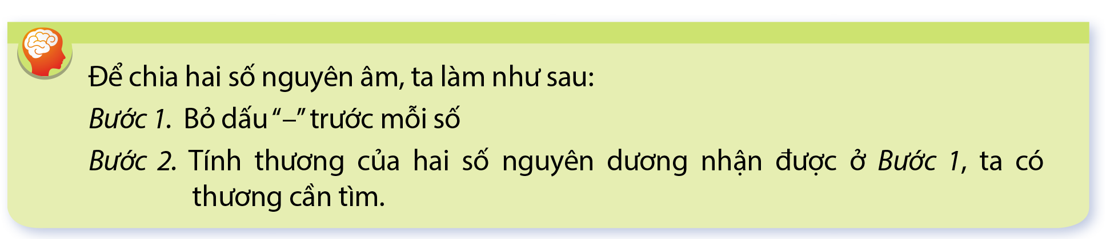

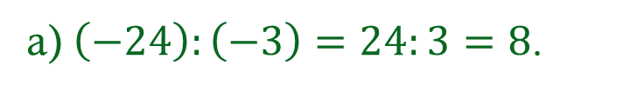

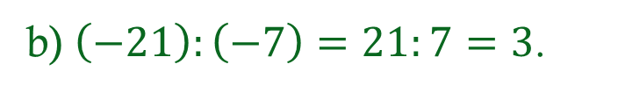
§6 PHÉP CHIA HẾT HAI SỐ NGUYÊN.
QUAN HỆ CHIA HẾT TRONG TẬP HỢP SỐ NGUYÊN
II. PHÉP CHIA HẾT HAI SỐ NGUYÊN CÙNG DẤU
$$2$$
2. Phép chia hết hai số nguyên âm
Thực hiện phép tính:
a) $\left(−24\right):\left(−3\right)$ b) $(−21):(−7)$.
Giải
a) $\left(−24\right):\left(−3\right)=24:3=8$.
b) $\left(−21\right):\left(−7\right)=21:7=3$.

Slide 8
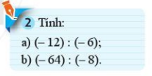
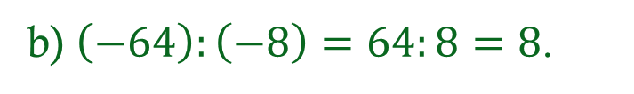
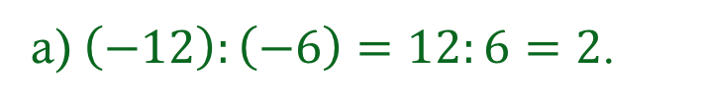

§6 PHÉP CHIA HẾT HAI SỐ NGUYÊN.
QUAN HỆ CHIA HẾT TRONG TẬP HỢP SỐ NGUYÊN
II. PHÉP CHIA HẾT HAI SỐ NGUYÊN CÙNG DẤU
$$2$$
2. Phép chia hết hai số nguyên âm
Giải
a) $\left(−12\right):\left(−6\right)=12:6=2$.
b) $\left(−64\right):\left(−8\right)=64:8=8$.
CHÚ Ý: Cách nhận biết dấu của thương:
(+):(+) (+)Thứ tự thực hiện các phép tính với số
(-):(-) (+) nguyên(trong biểu thức không chứa
(+):(-) (-)dấu ngoặc hoặc có chứa dấu ngoặc)
(-):(+) (-)cũng giống như thục hiện các phép tính với số tự nhiên

Slide 9

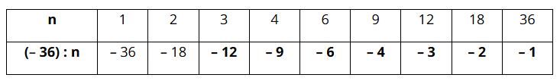
§6 PHÉP CHIA HẾT HAI SỐ NGUYÊN.
QUAN HỆ CHIA HẾT TRONG TẬP HỢP SỐ NGUYÊN
III. QUAN HỆ CHIA HẾT
3
a) Tìm số thích hợp ở (?) trong bảng sau:
Giải

Slide 10
§6 PHÉP CHIA HẾT HAI SỐ NGUYÊN.
QUAN HỆ CHIA HẾT TRONG TẬP HỢP SỐ NGUYÊN
III. QUAN HỆ CHIA HẾT
3
b) Số – 36 có thể chia hết cho các số nguyên nào?
Giải
b) Theo câu a ta thấy số – 36 có thể chia hết cho các số nguyên là 1; 2; 3; 4; 6; 9; 12; 18; 36; – 1; – 2; – 3; – 4; – 6; – 9; – 12; – 18; – 36

Slide 11
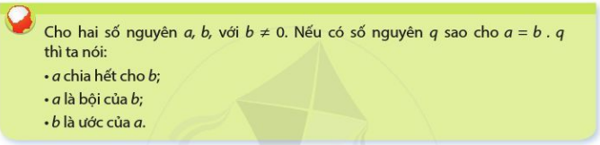
§6 PHÉP CHIA HẾT HAI SỐ NGUYÊN.
QUAN HỆ CHIA HẾT TRONG TẬP HỢP SỐ NGUYÊN
III. QUAN HỆ CHIA HẾT
3
Trong các số: -32, 26, 4, 0
Số nào chia hết cho 4, số nào không chia hết cho 4?
Số nào chia hết cho -4, số nào không chia hết cho -4?

Slide 12
§6 PHÉP CHIA HẾT HAI SỐ NGUYÊN.
QUAN HỆ CHIA HẾT TRONG TẬP HỢP SỐ NGUYÊN
III. QUAN HỆ CHIA HẾT
3
3
Giải
a)
Do -32=4.(-8)nên -32 chia hết cho 4
Do 26=4.6+2 nên 26 không chia hết cho 4
Do 4=4.1 nên 4 chia hết cho 4
Do 0=4.0 nên 0 chia hết cho 4
b)
Do -32=(-4).8 nên -32 chia hết cho (-4)
Do 26=(-4).(-6)+2 nên 26 không chia hết cho (-4)
Do 4=(-4).(-1) nên 4 chia hết cho (-4)
Do 0=(-4).0 nên 0 chia hết cho (-4)

Slide 13
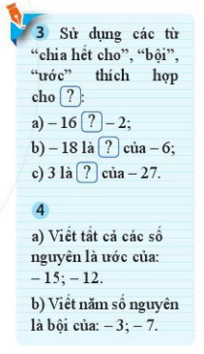
§6 PHÉP CHIA HẾT HAI SỐ NGUYÊN.
QUAN HỆ CHIA HẾT TRONG TẬP HỢP SỐ NGUYÊN
III. QUAN HỆ CHIA HẾT
Giải
Luyện tập 3
3
a) Vì – 16 = (– 2) . 8
Nên số – 16 chia hết cho số – 2
Vậy từ thích hợp điền vào dấu (?) là "chia hết cho".
b) Vì – 18 = (– 6) . 3
Nên – 18 là bội của – 6
Vậy từ thích hợp điền vào dấu (?) là "bội".
c) Vì – 27 = 3 . (– 9)
Nên 3 là ước của – 27
Vậy từ thích hợp điền vào dấu (?) là "ước".

Slide 14
§6 PHÉP CHIA HẾT HAI SỐ NGUYÊN.
QUAN HỆ CHIA HẾT TRONG TẬP HỢP SỐ NGUYÊN
III. QUAN HỆ CHIA HẾT
3
Giải
Luyện tập 4
a)
+) Ta có: – 15 = (– 1) . 15 = 1 . (– 15) = 3 . (– 5) = (– 3) . 5
Do đó các ước của – 15 là: – 1; 1; – 3; 3; –5; 5; –15; 15.
+) Lại có: – 12 = (– 1) . 12 = 1 . (– 12) = 2 . (– 6) = (– 2) . 6 = 3 . (– 4) = (– 3) . 4
Do đó các ước của – 12 là: – 1; 1; – 2; 2; – 3; 3; – 4; 4; – 6; 6; – 12; 12.
b)
+) Ta có: (– 3) . 1 = – 3; (– 3) . (– 1) = 3; (– 3) . 2 = – 6; (– 3) . (– 2) = 6; (– 3) . 3 = – 9
Do đó năm số nguyên là bội của – 3 là: – 3; 3; – 6; 6; – 9.
+) Ta có: (– 7) . 0 = 0; (– 7) . 1 = – 7; (– 7) . (– 1) = 7; (– 7) . 2 = – 14; (– 7) . (– 2) = 14
Do đó năm số nguyên là bội của – 7 là: 0; – 7; 7; – 14; 14

Slide 15
§6 PHÉP CHIA HẾT HAI SỐ NGUYÊN.
QUAN HỆ CHIA HẾT TRONG TẬP HỢP SỐ NGUYÊN
III. QUAN HỆ CHIA HẾT
3
Viết tất các các số nguyên là ước của: 10,1,-1,số nguyên p
Giải
Các ước của 10 là: -1,1,-2,2,-5,5,-10,10
Các ước của 1 là: -1,1
Các ước của -1 là: -1,1
Các ước của p là:-1,1,-p,p

Slide 16
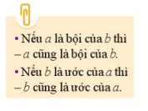
§6 PHÉP CHIA HẾT HAI SỐ NGUYÊN.
QUAN HỆ CHIA HẾT TRONG TẬP HỢP SỐ NGUYÊN
III. QUAN HỆ CHIA HẾT
3

Slide 17

§6 PHÉP CHIA HẾT HAI SỐ NGUYÊN.
QUAN HỆ CHIA HẾT TRONG TẬP HỢP SỐ NGUYÊN
1.Tính:
a) (– 45) : 5;
b) 56 : (– 7);
c) 75 : 25;
d) (– 207) : (– 9).
Giải
a) (– 45) : 5 = – (45 : 5) = – 9.
b) 56 : (– 7) = – (56 : 7) = – 8.
c) 75 : 25 = 3.
d) (– 207) : (– 9) = 207 : 9 = 23.

Slide 18
§6 PHÉP CHIA HẾT HAI SỐ NGUYÊN.
QUAN HỆ CHIA HẾT TRONG TẬP HỢP SỐ NGUYÊN
2. So sánh:
a) 36 : (– 6) và 0;
b) (– 15) : (– 3) và (– 63) : 7.
Giải
a) Ta có: 36 : (– 6) = – (36 : 6) = – 6 < 0
Vậy 36 : (– 6) < 0.
b) Ta có: (– 15) : (– 3) = 15 : 3 = 5 > 0
(– 63) : 7 = – (63 : 7) = – 9 < 0
Do đó: 5 > – 9
Vậy (– 15) : (– 3) > (– 63) : 7.

Slide 19
§6 PHÉP CHIA HẾT HAI SỐ NGUYÊN.
QUAN HỆ CHIA HẾT TRONG TẬP HỢP SỐ NGUYÊN
3
Tìm số nguyên x, biết:
Giải
a) (– 3) . x = 36;
b) (– 100) : (x + 5) = – 5.
a) (– 3) . x = 36
x = 36 : (– 3)
x = – (36 : 3)
x = – 12.
Vậy x = – 12.
b) (– 100) : (x + 5) = – 5
x + 5 = (– 100) : (– 5)
x + 5 = 100 : 5
x + 5 = 20
x = 20 – 5
x = 15.
Vậy x = 15.

Slide 20
§6 PHÉP CHIA HẾT HAI SỐ NGUYÊN.
QUAN HỆ CHIA HẾT TRONG TẬP HỢP SỐ NGUYÊN
4.
Nhiệt độ lúc 8 giờ sáng trong 5 ngày liên tiếp là – 6 °C, – 5 °C, – 4 °C, 2 °C, 3 °C. Tính nhiệt độ trung bình lúc 8 giờ sáng của 5 ngày đó.
Giải
Nhiệt độ trung bình lúc 8 giờ sáng của 5 ngày đó là:
[(– 6) + (– 5) + (– 4) + 2 + 3] : 5 = (– 10) : 5 = – 2 (°C)
Vậy nhiệt độ trung bình lúc 8 giờ sáng của 5 ngày liên tiếp đã cho là – 2 °C.

Slide 21
§6 PHÉP CHIA HẾT HAI SỐ NGUYÊN.
QUAN HỆ CHIA HẾT TRONG TẬP HỢP SỐ NGUYÊN
5
.Trong các phát biểu sau đây, phát biểu nào đúng, phát biểu nào sai? Giải thích.
Giải
a) Ta có: – 36 = (– 9) . 4 hay (– 36) : (– 9) = 4
Do đó: – 36 chia hết cho – 9.
Vậy phát biểu a) đúng.
b) Ta có: – 18 = 5 . (– 3) + (– 3)
Do đó – 18 không chia hết cho 5.
Vậy phát biểu b) là sai.

Slide 22
§6 PHÉP CHIA HẾT HAI SỐ NGUYÊN.
QUAN HỆ CHIA HẾT TRONG TẬP HỢP SỐ NGUYÊN
6.
Tìm số nguyên x, biết:
a) 4 chia hết cho x;
b) – 13 chia hết cho x + 2.
Giải
a) Vì 4 chia hết cho x nên x là các ước của 4
Mà các ước của 4 là: – 1; 1; – 2; 2; – 4; 4
Vậy các số nguyên x thỏa mãn yêu cầu là: – 1; 1; – 2; 2; – 4; 4.
b) Vì – 13 chia hết cho x + 2 nên x + 2 là ước của – 13
Mà các ước của – 13 là: – 1; 1; 13; – 13
Nên ta có các trường hợp sau:
TH1: x + 2 = – 1 x = – 1 – 2 = – 3 (tm)
TH2: x + 2 = 1 x = 1 – 2 = – 1 (tm)
TH3: x + 2 = 13 x = 13 – 2 = 11 (tm)
TH4: x + 2 = – 13 x = – 13 – 2 = – 15 (tm)
Vậy các số nguyên x thỏa mãn yêu cầu bài toán là: – 3; – 1; 11; – 15.

Slide 23
§6 PHÉP CHIA HẾT HAI SỐ NGUYÊN.
QUAN HỆ CHIA HẾT TRONG TẬP HỢP SỐ NGUYÊN
7.
Một con ốc sên leo lên một cây cao 8 m. Trong mỗi ngày (24 giờ), 12 giờ đầu tiên ốc sên leo lên được 3 m, rồi 12 giờ sau nó lại tụt xuống 2 m. Quy ước quãng đường mà ốc sên leo lên 3 m là 3 m, quãng đường ốc sên tụt xuống 2 m là – 2 m.
a) Viết phép tính biểu thị quãng đường mà ốc sên leo được sau 2 ngày.
b) Sau 5 ngày thi ốc sên leo được bao nhiêu mét?
c) Sau bao nhiêu giờ thi ốc sên chạm đến ngọn cây? Biết rằng lúc 0 giờ ốc sên ở gốc cây và bắt đầu leo lên.
Giải
a) Quãng đường mà ốc sên leo được trong một ngày (24 giờ) được biểu thị bằng phép tính là:
3 + (– 2) (m)
Quãng đường mà ốc sên leo được trong 2 ngày được biểu thị bằng phép tính là:
[3 + (– 2)] . 2 (m)
b) Sau 5 ngày, ốc sên leo được số m là:
[3 + (– 2)] . 5 = 5 (m)
c) Vì cây cao 8 m nên số giờ để ốc sên leo được 8 m chính là số giờ ốc sên chạm đến ngọn cây.
Trong mỗi ngày, 12 giờ đầu tiên ốc sên leo được 3m, rồi 12 giờ sau nó lại tụt xuống 2m.
Vậy sau 1 ngày (24 giờ) ốc sên sẽ leo được 1 m
Đến hết ngày thứ 7 (7 . 24 = 168 giờ) ốc sên leo được: 1 . 7 = 7 (m)
Sang ngày thứ 8, 12 giờ đầu ốc sên leo được 3 m, mà ốc sên chỉ cần leo thêm 1 m nữa là được 8 m (chạm tới ngọn cây). Thời gian để ốc sên leo được thêm 1 m nữa là: 12 : 3 = 4 (giờ)
Do đó trong 4 giờ đầu của ngày thứ 8, ốc sên leo được thêm 1 m nữa là được 8 m (chạm tới ngọn cây).
Nên tổng số giờ: 168 + 4 = 172 giờ.
Vậy sau 172 giờ leo cây thì ốc sên chạm đến ngọn cây.

Slide 24
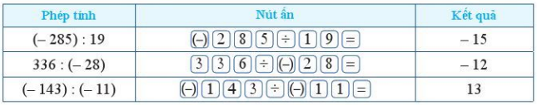
§6 PHÉP CHIA HẾT HAI SỐ NGUYÊN.
QUAN HỆ CHIA HẾT TRONG TẬP HỢP SỐ NGUYÊN
8.
Sử dụng máy tính cầm tay
Dùng máy tính cầm tay để tính:
(– 252) : 21;
253 : (– 11);
(– 645) : (– 15)
Giải
Sử dụng máy tính bỏ túi, ta tính được:
(– 252) : 21 = – 12;
253 : (– 11) = – 23;
(– 645) : (– 15) = 43

Slide 25

Bài học đến đây là kết thúc !
Về nhà làm bài tập cuối chương II
Làm bài tập 1 đến bài tập 8
Chuẩn bị sang chủ đề mới: HOẠT ĐỘNG THỰC HÀNH VÀ TRẢI NGHIỆM
Nghiên cứu chủ đề 1 ĐẦU TƯ KINH DOANH

